Slide 1
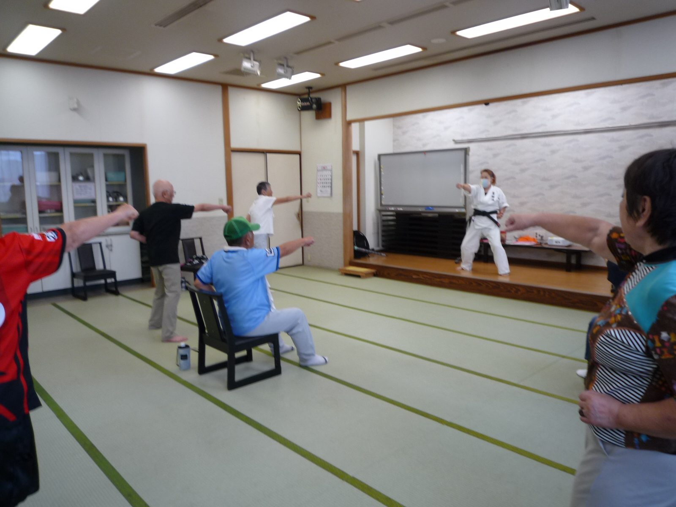


椅子に座って行えるので
空手とエアロビクスを
ご参加いただけます
どなたでも楽しく
合わせた新しい体操
空手ビクス
参加予約
受付中
日 時：９月３０日（水）
１０時３０分～１１時３０分
場 所：総合福祉センター ２階 アリーナ
定 員：３０名（予約制）
対 象：朝霞市在住の方
※60歳以上の方は老人福祉センターの利用登録が必要
内 容：椅子に座り、音楽に合わせて空手の動作を行う
どなたでも楽しめる体操です
講 師：尾島 摩佐美 先生
申 込：浜崎老人福祉センター ℡:048-486-2476
朝霞市社会福祉協議会

